Slide 1
TRÒ CHƠI VƯỢT CHƯỚNG NGẠI VẬT
1
2
3
4
LUẬT CHƠI
- “Chướng ngại vật” là tên hình ảnh ẩn sau 4 mảnh ghép được đánh số từ 1 đến 4 tương ứng với 4 câu hỏi.
- Các em dựa vào Atlat Điạ lí Việt Nam và kiến thức đã học để trả lời, mỗi câu hỏi có 1 lượt trả lời.
- Em nào trả lời đúng sẽ nhận được 1 phần quà nhỏ và mảng ghép sẽ biến mất để hiện ra một góc của hình ảnh tương ứng, trả lời sai mảnh ghép sẽ bị khóa lại.
- Trong quá trình trả lời, em nào trả lời đúng “Chướng ngại vật” thì sẽ nhận được phần quà lớn hơn.

Slide 2
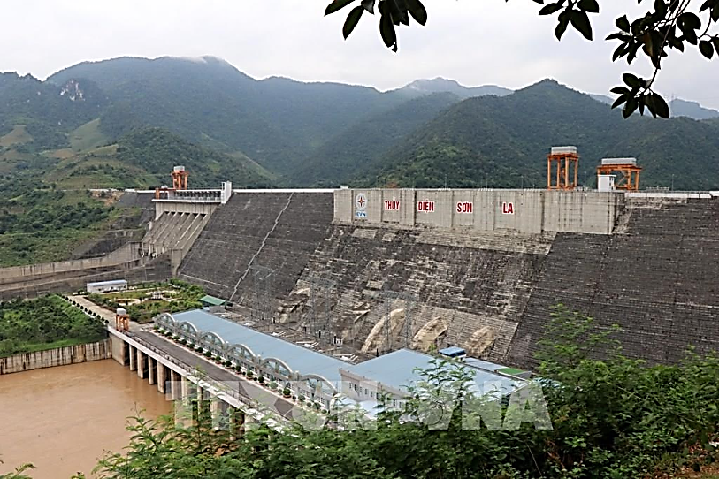
VƯỢT CHƯỚNG NGẠI VẬT
1
4
2
3
Câu 1: Kể tên các dãy núi ở khu vực Tây Bắc.
Dãy Hoàng Liên Sơn, Pu Đen Đinh, Pu Sam Sao.
Câu 2: Kể tên các cao nguyên ở khu vực Trường Sơn Nam.
Cao nguyên Kon Tum, Plây Ku, Đăk Lăk, Lâm Viên, Mơ Nông Di Linh.
Câu 3: Kể tên các đồng bằng ở nước ta.
Đồng bằng sông Hồng, Đồng bằng sông Cửu Long và Đồng bằng ven biển miền Trung.
Câu 4: Kể tên các bãi biển đẹp ở nước ta.
Sầm Sơn, Đà Nẵng, Nha Trang, Vũng Tàu,…

Slide 3
CHƯỚNG NGẠI VẬT
THỦY ĐIỆN SƠN LA

Slide 4





ẢNH HƯỞNG CỦA ĐỊA HÌNH ĐỐI VỚI SỰ PHÂN HÓA TỰ NHIÊN VÀ KHAI THÁC KINH TẾ
TIẾT 6,7- BÀI 3
ĐỊA LÍ 8

Slide 5
TIẾT 6,7- BÀI 3. ẢNH HƯỞNG CỦA ĐỊA HÌNH ĐỐI VỚI SỰ PHÂN HÓA TỰ NHIÊN VÀ KHAI THÁC KINH TẾ
NỘI DUNG BÀI HỌC
1
ẢNH HƯỞNG CỦA ĐỊA HÌNH ĐỐI VỚI SỰ PHÂN HÓA LÃNH THỔ TỰ NHIÊN
2
ẢNH HƯỞNG CỦA ĐỊA HÌNH ĐỐI VỚI KHAI THÁC KINH TẾ
3
LUYỆN TẬP VÀ VẬN DỤNG

Slide 6


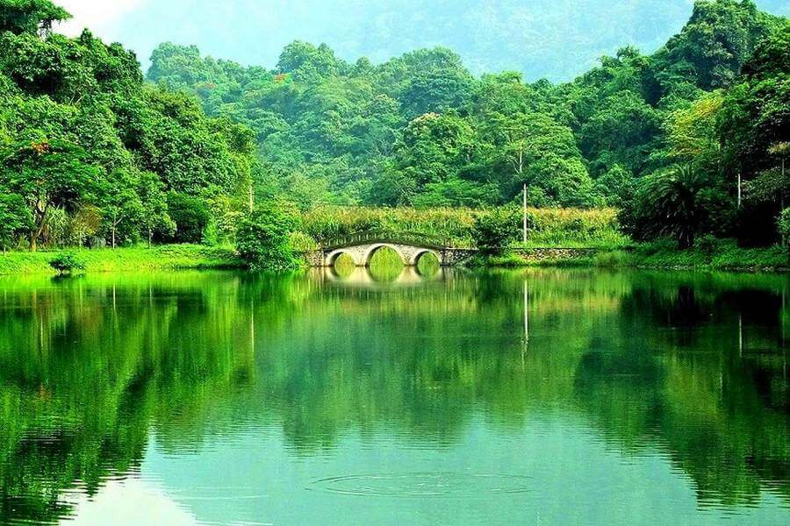
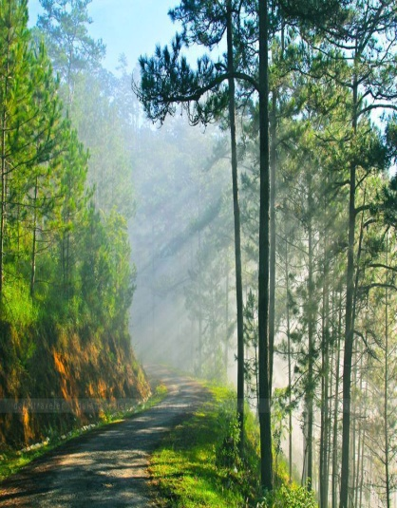
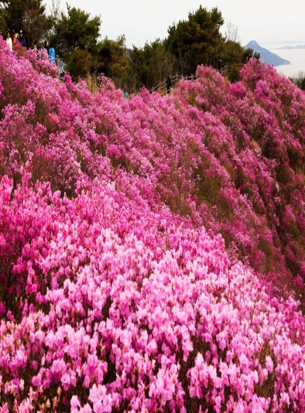
BÀI 3
1
ẢNH HƯỞNG CỦA ĐỊA HÌNH ĐỐI VỚI SỰ PHÂN
HÓA LÃNH THỔ TỰ NHIÊN
a. Đối với khí hậu và sinh vật
Quan sát các hình ảnh và kênh chữ SGK, cho biết độ cao địa hình ảnh hưởng đến khí hậu và sinh vật như thế nào? Cho ví dụ.
Đai ôn đới gió mùa trên núi: ở độ cao trên 2600m: khí hậu mang tính chất ôn đới, sinh vật là các loài thực vật ôn đới ví dụ như đỗ quyên, lãnh sam, thiết sam...
Đai cận nhiệt đới gió mùa trên núi: lên đến độ cao 2600m: khí hậu mát mẻ, sinh vật gồm có rừng cận nhiệt lá rộng, rừng lá kim ví dụ như rừng thông ở Đà Lạt.
Đai nhiệt đới gió mùa: độ cao dưới 600-700m (miền Bắc) hoặc dưới 900-1000m (miền Nam): mùa hạ nóng, sinh vật tiêu biểu là hệ sinh thái rừng nhiệt đới ẩm lá rộng thường xanh và rừng nhiệt đới gió mùa ví dụ như ở VQG Cúc Phương.
Vườn quốc gia (VQG) Cúc Phương
Thông Đà Lạt Đỗ quyên Sa Pa

Slide 7
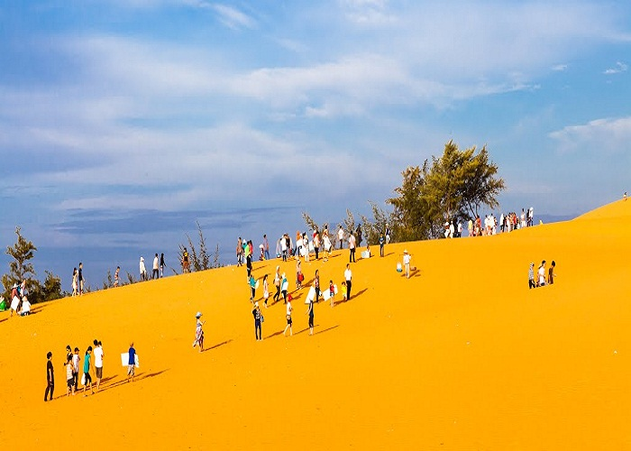
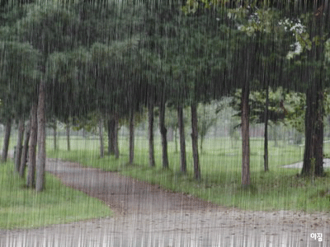
BÀI 3
1
ẢNH HƯỞNG CỦA ĐỊA HÌNH ĐỐI VỚI SỰ PHÂN
HÓA LÃNH THỔ TỰ NHIÊN
a. Đối với khí hậu và sinh vật
Quan sát các hình ảnh và kênh chữ SGK, cho biết hướng của các sườn núi ảnh hưởng đến khí hậu và sinh vật như thế nào? Cho ví dụ.
Đầu mùa hạ ở ven biển miền Trung
- Ở sườn đón gió: mưa nhiều, sinh vật phát triển.
- Ở sườn khuất gió: mưa ít, sinh vật nghèo nàn hơn.
- Ví dụ: Trường Sơn Đông, Trường Sơn Tây, bên nắng đốt (ven biển miền Trung), bên mưa quây (Tây Nguyên).
Đầu mùa hạ ở Tây Nguyên

Slide 8
BÀI 3
1
ẢNH HƯỞNG CỦA ĐỊA HÌNH ĐỐI VỚI SỰ PHÂN
HÓA LÃNH THỔ TỰ NHIÊN
a. Đối với khí hậu và sinh vật
- Theo độ cao: chia thành 3 vòng đai: nhiệt đới gió mùa, cận nhiệt đới gió mùa trên núi, ôn đới gió mùa trên núi.
- Theo hướng sườn:
+ Ở sườn đón gió: mưa nhiều, sinh vật phát triển.
+ Ở sườn khuất gió: mưa ít, sinh vật nghèo nàn hơn.

Slide 9
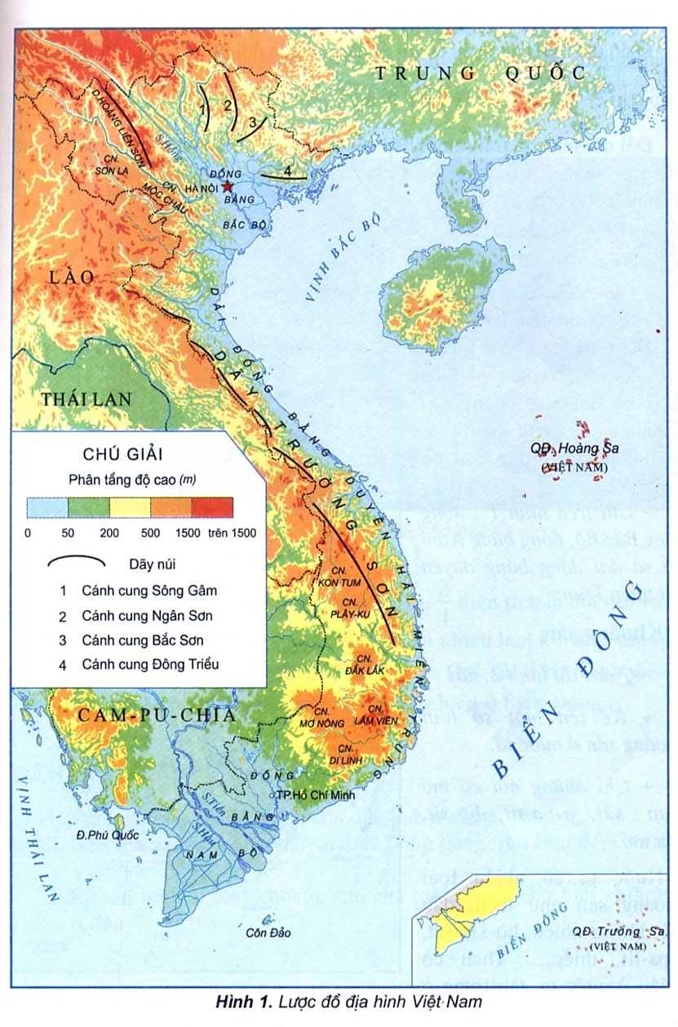
BÀI 3
1
ẢNH HƯỞNG CỦA ĐỊA HÌNH ĐỐI VỚI SỰ PHÂN
HÓA LÃNH THỔ TỰ NHIÊN
b. Đối với sông ngòi và đất
Sông Hồng
Sông Gâm
Sông Cầu
Xác định một số con sông chảy theo hướng TB – ĐN và vòng cung trên hình 1. Giải thích?
Sông Thương
Sông Đà
Sông Mã
Sông Cả
- Hướng TB – ĐN: sông Hồng, sông Đà, sông Mã, sông Cả, sông Hậu,…
- Hướng vòng cung: sông Cầu, sông Thương, sông Gâm,…
- Nguyên nhân: hướng nghiêng TB- ĐN và vòng cung của địa hình ảnh hưởng đến hướng chảy sông ngòi.
Sông Hậu

Slide 10
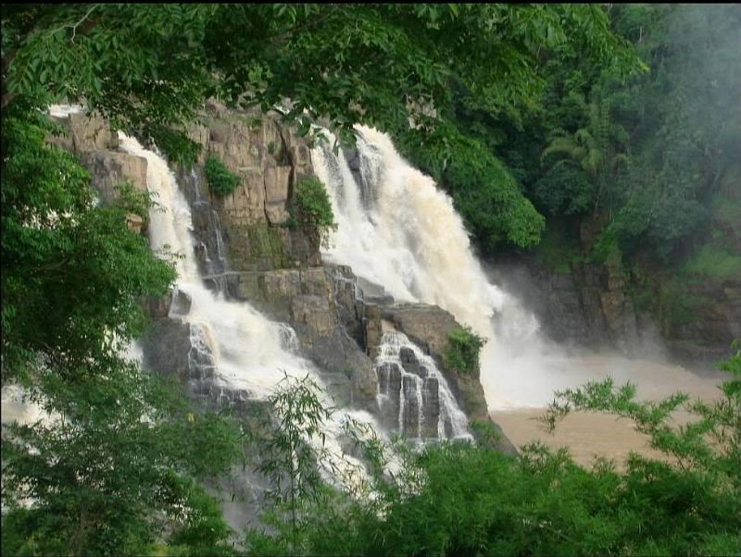
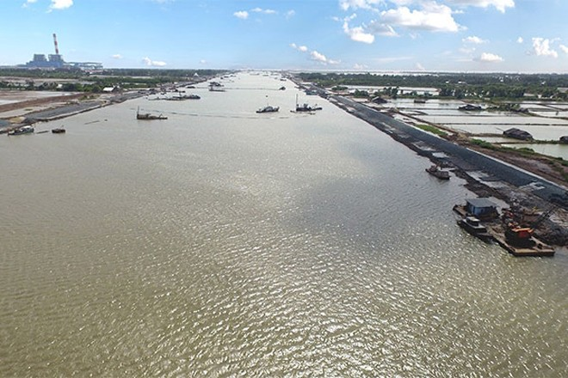
BÀI 3
1
ẢNH HƯỞNG CỦA ĐỊA HÌNH ĐỐI VỚI SỰ PHÂN
HÓA LÃNH THỔ TỰ NHIÊN
b. Đối với sông ngòi và đất
Quan sát các hình ảnh và kênh chữ SGK, cho biết độ dốc địa hình ảnh hưởng đến tốc độ dòng chảy như thế nào? Cho ví dụ.
Sông Đà
- Ở vùng núi sông thường chảy nhanh (ví dụ: sông Đà).
- Ở vùng đồng bằng sông chảy chậm và điều hòa (ví dụ: sông Hậu).
Sông Hậu

Slide 11
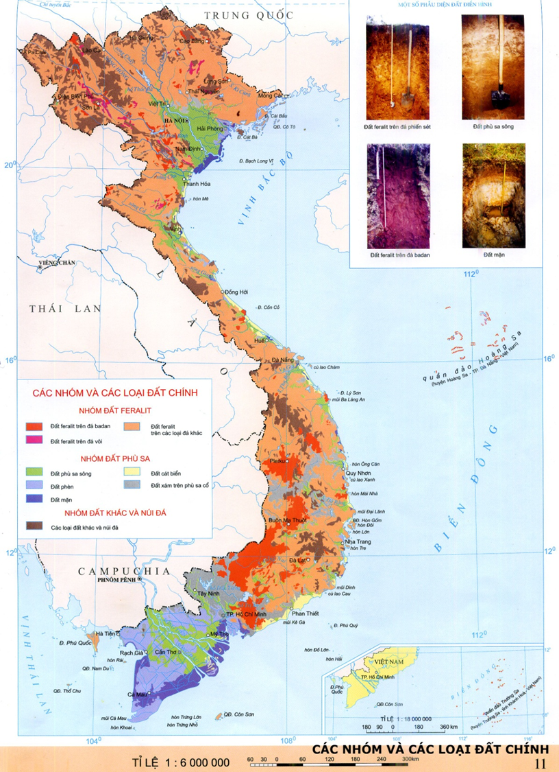
BÀI 3
1
ẢNH HƯỞNG CỦA ĐỊA HÌNH ĐỐI VỚI SỰ PHÂN
HÓA LÃNH THỔ TỰ NHIÊN
b. Đối với sông ngòi và đất
Quan sát bản đồ, kể tên các loại đất ở khu vực đồi núi và đồng bằng của nước ta.
- Ở khu vực đồi núi: đất feralit trên đá badan, đất feralit trên đá vôi và trên các loại đá khác.
- Ở khu vực đồng bằng: đất phù sa sông, đất phèn, đất mặn, đất cát biển, đất xám trên phù sa cổ.

Slide 12
BÀI 3
1
ẢNH HƯỞNG CỦA ĐỊA HÌNH ĐỐI VỚI SỰ PHÂN
HÓA LÃNH THỔ TỰ NHIÊN
b. Đối với sông ngòi và đất
- Đối với sông ngòi:
+ Hướng nghiêng địa hình ảnh hưởng đến hướng chảy sông ngòi: theo 2 hướng chính là TB- ĐN và vòng cung.
+ Độ dốc ảnh hưởng đến tốc độ dòng chảy: ở vùng núi sông thường chảy nhanh, vùng đồng bằng sông chảy chậm và điều hòa.
- Đối với đất: khu vực đồi núi chủ yếu là đất feralit, khu vực đồng bằng là đất phù sa.

Slide 13

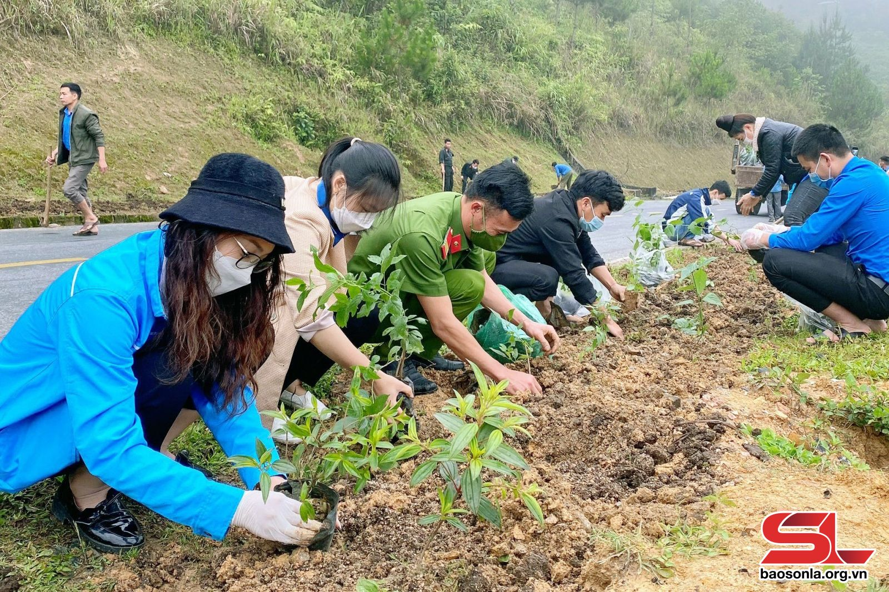
BÀI 3
2
ẢNH HƯỞNG CỦA ĐỊA HÌNH ĐỐI VỚI
KHAI THÁC KINH TẾ
NHIỆM VỤ 1
HOẠT ĐỘNG THEO NHÓM
Thời gian: 5 phút
* NHÓM 1, 2: Quan sát các hình ảnh và kênh chữ SGK, nêu những thuận lợi và khó khăn của địa hình đồi núi đối với khai thác kinh tế. Cho ví dụ.
* NHÓM 3, 4: Quan sát các hình ảnh và kênh chữ SGK, nêu những thuận lợi và khó khăn của địa hình đồng bằng đối với khai thác kinh tế. Cho ví dụ.
* NHÓM 5, 6: Quan sát các hình ảnh và kênh chữ SGK, nêu những thuận lợi và khó khăn của địa hình bờ biển đối với khai thác kinh tế. Cho ví dụ.

Slide 14
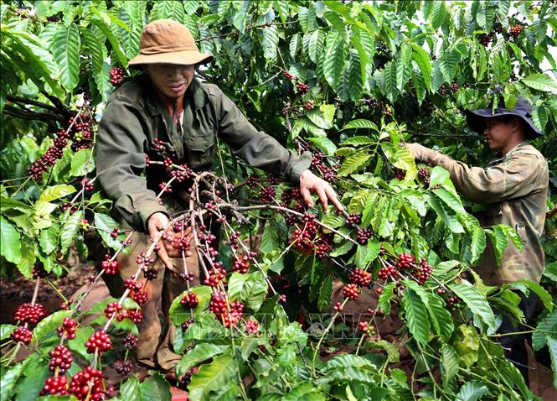
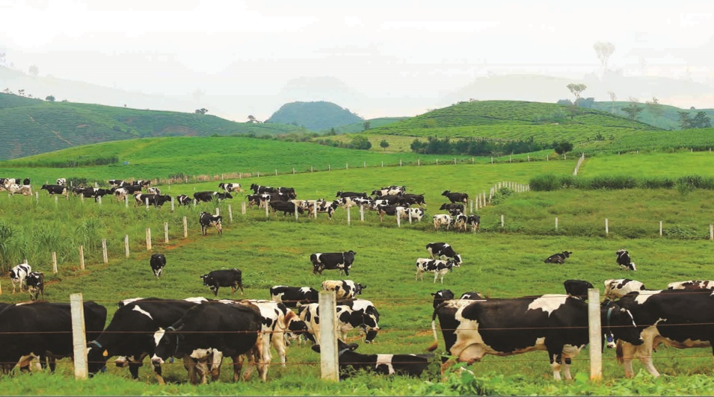
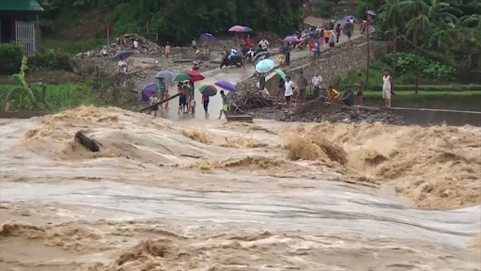
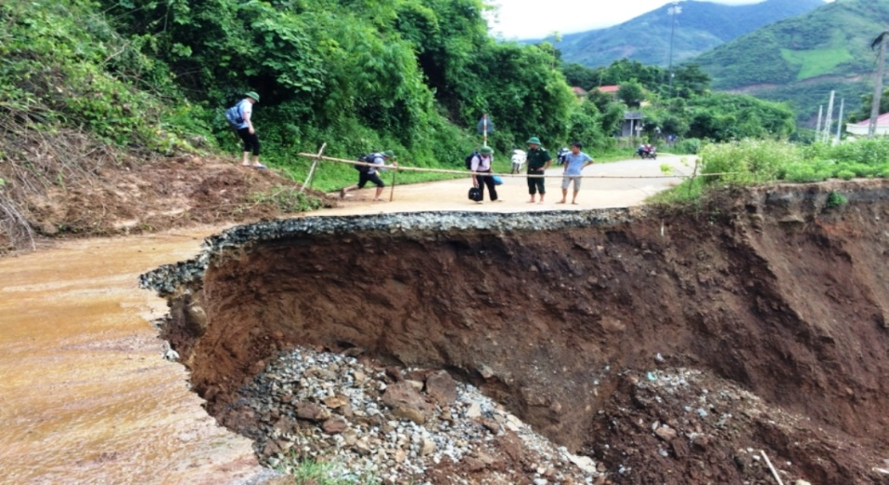
BÀI 3
2
ẢNH HƯỞNG CỦA ĐỊA HÌNH ĐỐI VỚI
KHAI THÁC KINH TẾ
Trồng cà phê ở Tây Nguyên
Chăn nuôi bò sữa ở Tây Bắc
Lũ quét ở Tây Bắc
Sạt lở đất ở Tây Nguyên

Slide 15
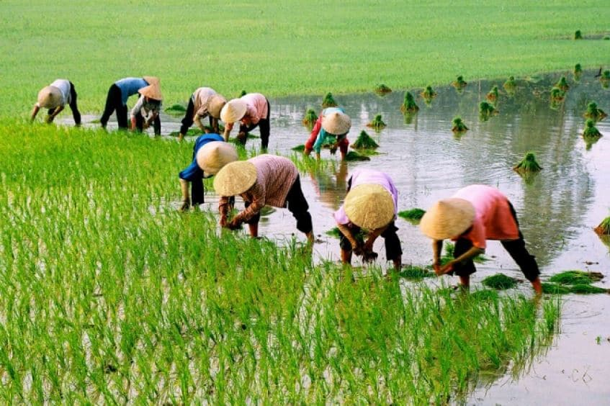
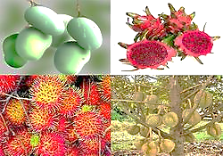
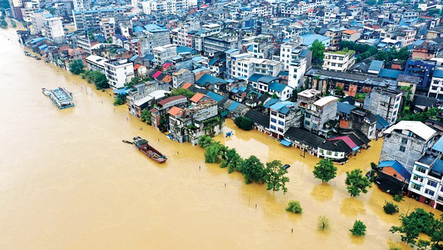
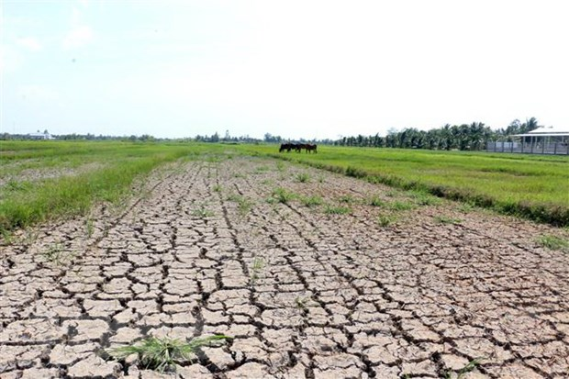
BÀI 3
2
ẢNH HƯỞNG CỦA ĐỊA HÌNH ĐỐI VỚI
KHAI THÁC KINH TẾ
Trồng lúa ở ĐB. Sông Hồng
Trồng cây ăn quả ở ĐB. Sông Cửu Long
Ngập lụt ở ĐB. Sông Hồng
Hạn hán ở ĐB. Sông Cửu Long

Slide 16
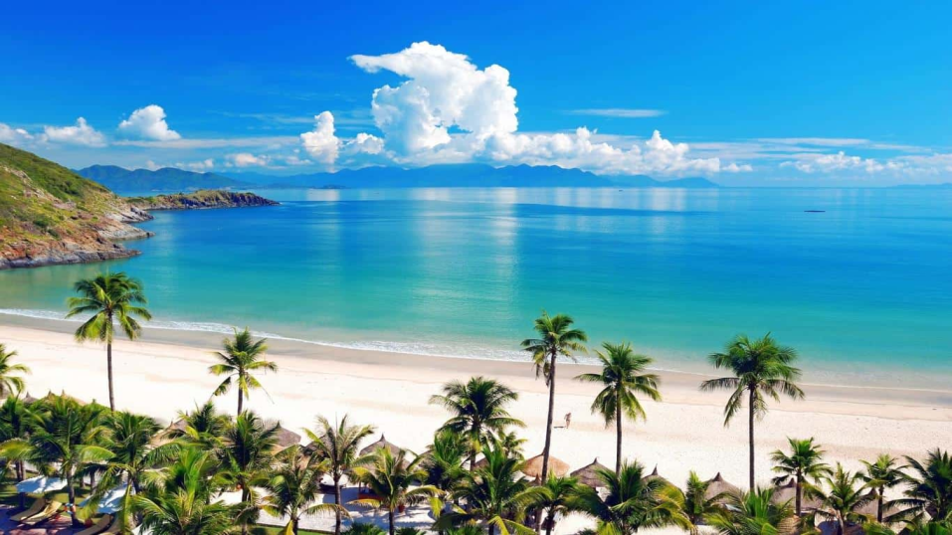
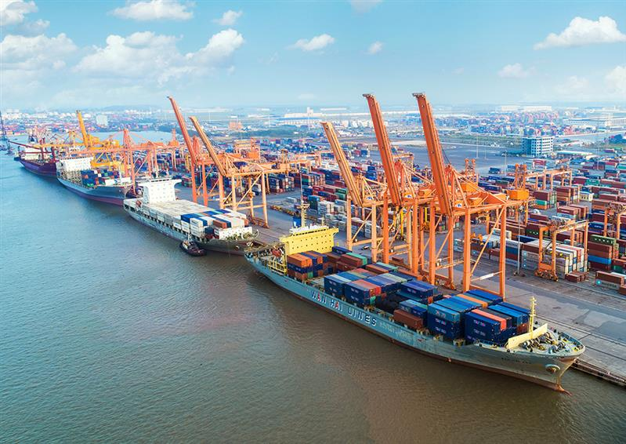
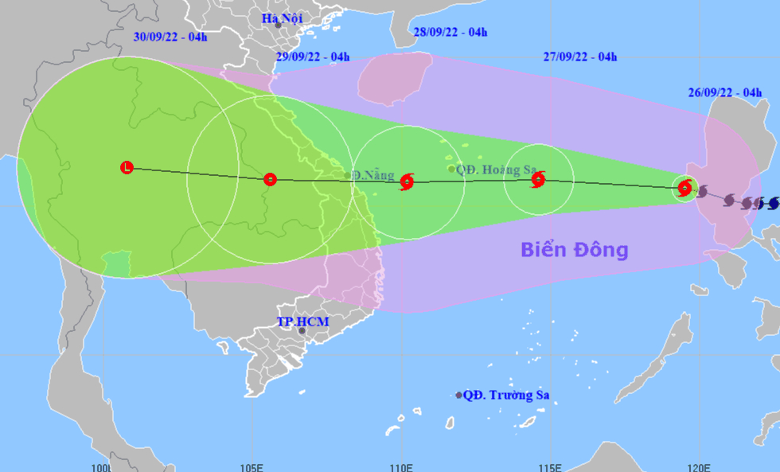
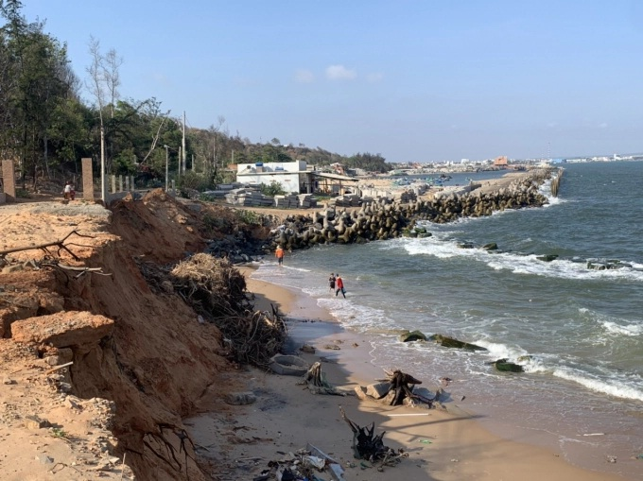
BÀI 3
2
ẢNH HƯỞNG CỦA ĐỊA HÌNH ĐỐI VỚI
KHAI THÁC KINH TẾ
Du lịch biển Nha Trang
Cảng Hải Phòng
Bão đổ bộ vào Đà Nẵng
Sạt lở bờ biển ở Bình Thuận

Slide 17
BÀI 3
2
ẢNH HƯỞNG CỦA ĐỊA HÌNH ĐỐI VỚI
KHAI THÁC KINH TẾ
- Thuận lợi:
+ Hình thành các vùng chuyên canh cây công nghiệp, cây ăn quả, chăn nuôi gia súc lớn và lâm nghiệp.
+ Phát triển thủy điện, khai thác và chế biến khoáng sản.
Khó khăn: địa hình bị chia cắt gây hạn chế trong việc xây dựng cơ sở hạ tầng, phát triển giao thông và hay xảy ra thiên tai: lũ quét, sạt lở đất…
- Ví dụ:
+ Thuận lợi: trồng cà phê ở Tây Nguyên, chăn nuôi bò sữa ở Tây Bắc.
+ Khó khăn: lũ quét ở Tây Bắc, sạt lở đất ở Tây Nguyên.
1

Slide 18
BÀI 3
2
ẢNH HƯỞNG CỦA ĐỊA HÌNH ĐỐI VỚI
KHAI THÁC KINH TẾ
a. Đối với địa hình đồi núi
- Thuận lợi:
+ Hình thành các vùng chuyên canh cây công nghiệp, cây ăn quả, chăn nuôi gia súc lớn và lâm nghiệp.
+ Phát triển thủy điện, khai thác và chế biến khoáng sản.
- Khó khăn: địa hình bị chia cắt, thiên tai: lũ quét, sạt lở đất…

Slide 19
BÀI 3
2
ẢNH HƯỞNG CỦA ĐỊA HÌNH ĐỐI VỚI
KHAI THÁC KINH TẾ
Thuận lợi: đất phì nhiêu ở đồng bằng là vùng sản xuất lương thực, thực phẩm, cây ăn quả; phát triển thủy sản.
Khó khăn: thiên tai: bão, lụt, hạn hán…
- Ví dụ:
+ Thuận lợi: trồng lúa ở ĐB. Sông Hồng, trồng cây ăn quả như chôm chôm, xoài, sầu riêng… ở Đồng Bằng. Sông Cửu Long.
+ Khó khăn: ngập lụt ở ĐB. Sông Hồng, hạn hán, xâm nhập mặn ở Đồng Bằng. Sông Cửu Long.

Slide 20
BÀI 3
2
ẢNH HƯỞNG CỦA ĐỊA HÌNH ĐỐI VỚI
KHAI THÁC KINH TẾ
b. Đối với địa hình đồng bằng
- Thuận lợi: đất phì nhiêu ở đồng bằng là vùng sản xuất lương thực, thực phẩm, cây ăn quả; phát triển thủy sản.
- Khó khăn: thiên tai: bão, lụt, hạn hán…

Slide 21
BÀI 3
2
ẢNH HƯỞNG CỦA ĐỊA HÌNH ĐỐI VỚI
KHAI THÁC KINH TẾ
Thuận lợi: Phát triển du lịch biển, nuôi trồng hải sản, xây dựng cảng biển đặc biệt là cảng nước sâu.
Khó khăn: thiên tai: bão, một số đoạn bờ biển bị mài mòn, sạt lở...
- Ví dụ:
+ Thuận lợi: phát triển du lịch biển Nha Trang, phát triên giao thông vận tải biển: cảng Hải Phòng.
+ Khó khăn: bão đổ bộ vào Đà Nẵng, sạt lở bờ biển ở Bình Thuận.

Slide 22
BÀI 3
2
ẢNH HƯỞNG CỦA ĐỊA HÌNH ĐỐI VỚI
KHAI THÁC KINH TẾ
c. Đối với địa hình bờ biển
- Thuận lợi: Phát triển du lịch biển, nuôi trồng hải sản, xây dựng cảng biển đặc biệt là cảng nước sâu.
- Khó khăn: bão, một số đoạn bờ biển bị mài mòn, sạt lở...

Slide 23
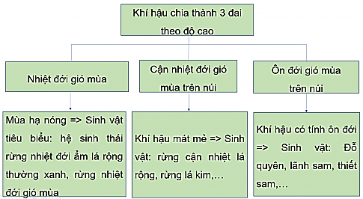
BÀI 2
3
LUYỆN TẬP VÀ VẬN DỤNG
a. Luyện tập
Dựa vào kiến thức đã học, hãy vẽ sơ đồ thể hiện ảnh hưởng của địa hình đối với khí hậu và sinh vật hoặc đối với sông ngòi và đất của nước ta.

Slide 24
BÀI 3
3
LUYỆN TẬP VÀ VẬN DỤNG
a. Luyện tập
Dựa vào các hình ảnh và kiến thức đã học, hãy lấy một số ví dụ cụ thể về ảnh hưởng của địa hình đối với sự phát triển một ngành kinh tế ở nước ta.
ĐỐI VỚI NGÀNH NÔNG NGHIỆP
- Địa hình miền núi
+ Thuận lợi: trồng cà phê ở Tây Nguyên, chăn nuôi bò sữa ở Tây Bắc.
+ Khó khăn: lũ quét ở Tây Bắc, sạt lở đất ở Tây Nguyên.
- Địa hình đồng bằng:
+ Thuận lợi: trồng lúa ở ĐB. Sông Hồng, trồng cây ăn quả như chôm chôm, xoài, sầu riêng… ở ĐB. Sông Cửu Long.
+ Khó khăn: ngập lụt ở ĐB. Sông Hồng, hạn hán, xâm nhập mặn ở ĐB. Sông Cửu Long.

Slide 25
BÀI 3
3
LUYỆN TẬP VÀ VẬN DỤNG
b. Vận dụng
Địa phương em có dạng địa hình nào? Hoạt động kinh tế chủ yếu ở đây là gì?
- Thừa Thiên Huế có địa hình đa dạng gồm địa hình đồi núi, đồng bằng, biển và đầm phá.
- Các hoạt động kinh tế ở Thừa Thiên Huế.
+ Sản xuất nông nghiệp: trồng lúa, cây ăn quả, trồng rừng, đánh bắt, nuôi trồng thủy sản, chăn nuôi bò, lợn, gia cầm...
+ Sản xuất công nghiệp: khai khoáng, sản xuất vật liệu xây dựng, sản xuất hàng tiêu dùng, dệt may,...
+ Các hoạt động giao thông vận tải, thương mại, du lịch,…
+ Khó khăn: đia hình thấp nên dễ bị ngập lụt vào mùa mưa ở vùng đồng bằng

